Slide 1
L’argent, en mots et en chiffres
À partir de la 5e année

Slide 2
Remarque spéciale à l’intention du personnel enseignant

Slide 3
Le programme
1. Remue-méninges : tableau SVA
2. Nommez la pièce
3. Trouvez l’erreur
4. Épicerie et magasinage virtuels
5. Le juste prix
Notes:
1.Match the coin: Basic literacy & numeracy
2.Which one doesn’t belong? Basic literacy & numeracy
3.Virtual trip to the store: Curriculum standard gr. 4 F1.2, gr. 5 F1.2
4.The Price is Good: Curriculum standard gr. 4 F1.1, gr. 4 F1.5, gr. 5 F1.5

Slide 4
Tableau SVA
L’argent!
Ce que je sais
Ce que je veux savoir
Ce que j’ai appris

Slide 5
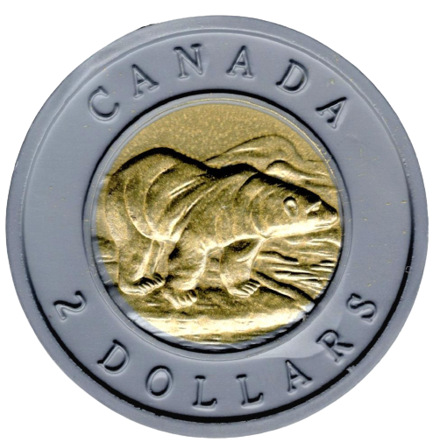
Les pièces de monnaie canadiennes
1 dollar
Un dollar = 1,00 $
2 dollars
Deux dollars = 2,00 $

Slide 6
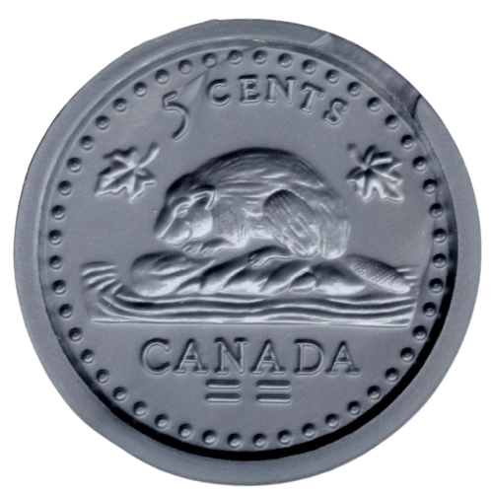
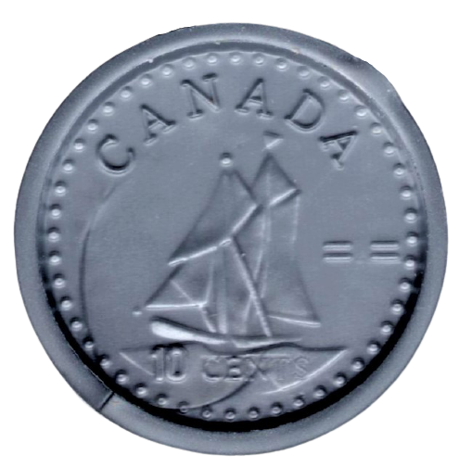
Les pièces de monnaie canadiennes
Vingt-cinq cents
25 cents = 0,25 $
Cinq cents
5 cents = 0,05 $
Dix cents
10 cents = 0,10 $
Cenne noire
1 cent = 0,01 $

Slide 7
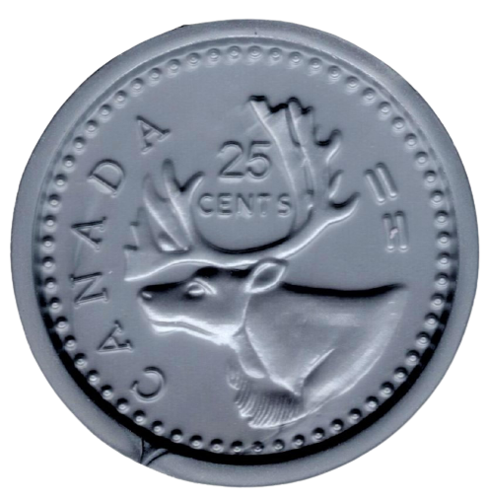
Nommez la pièce
2 dollars
1 dollar
Vingt-cinq cents
Dix cents
Cinq cents

Slide 8
Nommez la pièce
2 dollars
1 dollar
Vingt-cinq cents
Dix cents
Cinq cents

Slide 9
Nommez la pièce
2 dollars
Deux dollars = 2,00 $
Vingt-cinq cents
Un dollar = 1,00 $
Cinq cents
1 dollar
25 cents = $0.25
Dix cents
10 cents = $0.10
5 cents = $0.05

Slide 10
Nommez la pièce
2 dollars
Deux dollars = 2,00 $
Vingt-cinq cents
Un dollar = 1,00 $
Cinq cents
1 dollar
25 cents = $0.25
Dix cents
10 cents = $0.10
5 cents = $0.05

Slide 11
Nommez la pièce
2 dollars
Deux dollars = 2,00 $
Vingt-cinq cents
Un dollar = 1,00 $
Cinq cents
1 dollar
25 cents = 0,25 $
Dix cents
10 cents = 0,10 $
5 cents = 0,05 $

Slide 12
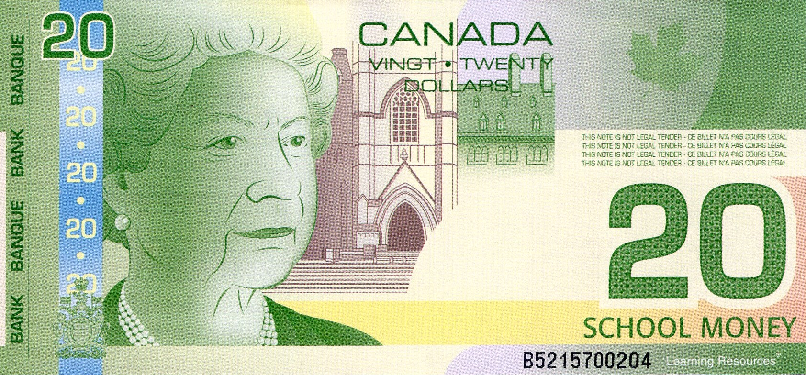
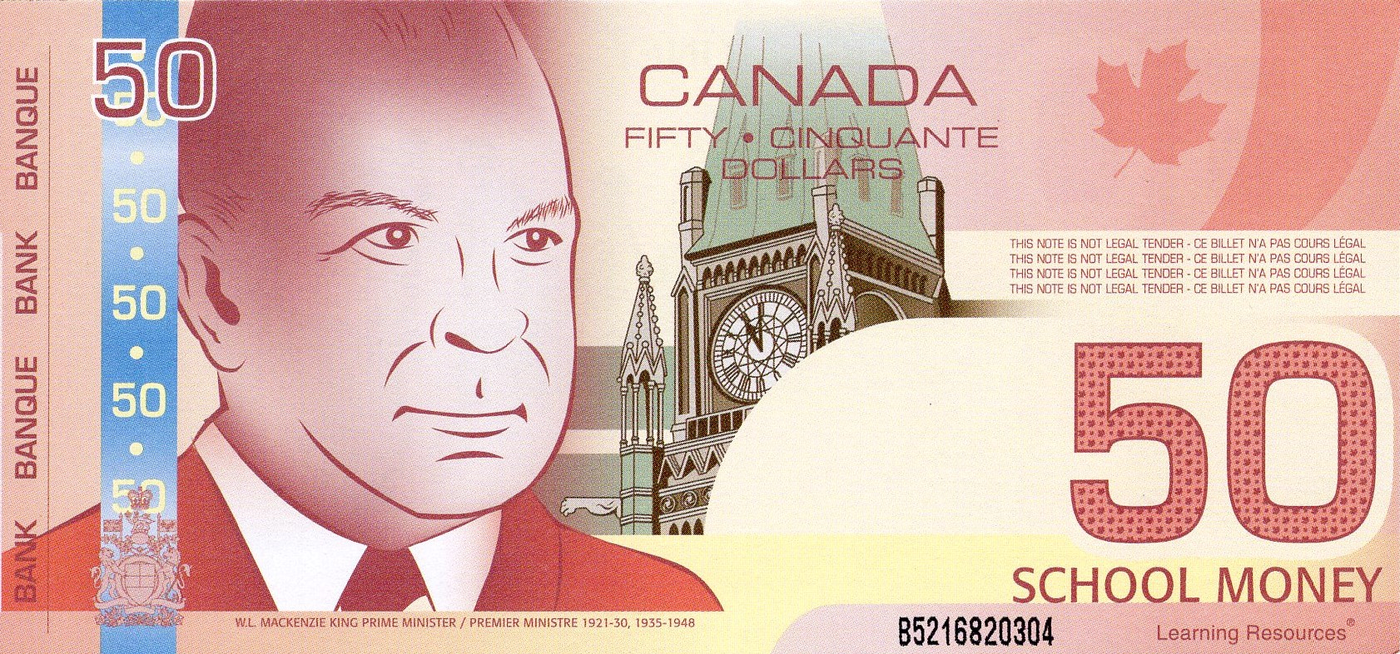
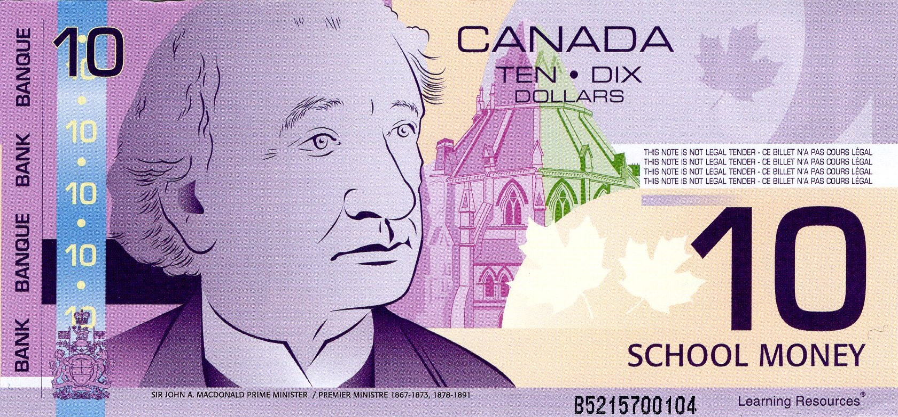
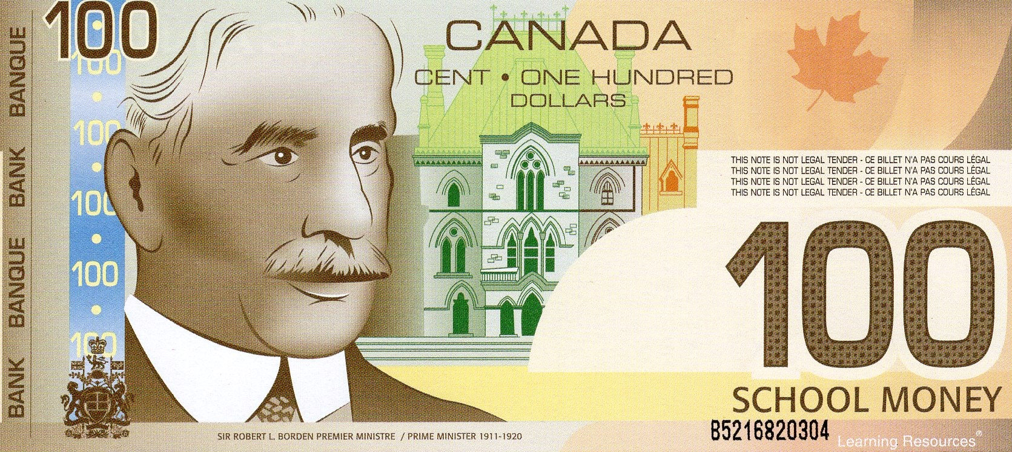
Billets canadiens

Slide 13
Billets canadiens
Cinq dollars
5,00 $
Dix dollars
10,00 $

Slide 14
Billets canadiens
Vingt dollars
20,00 $
Cinquante dollars
50,00 $

Slide 15
Billets canadiens
Cent dollars
100,00 $

Slide 16
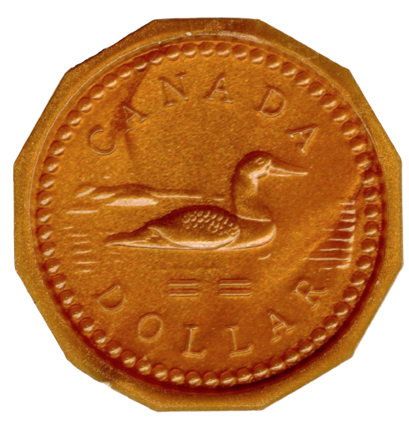
Trouvez l’erreur
4,50 $
A
B
C
D
3,25 $

Slide 17
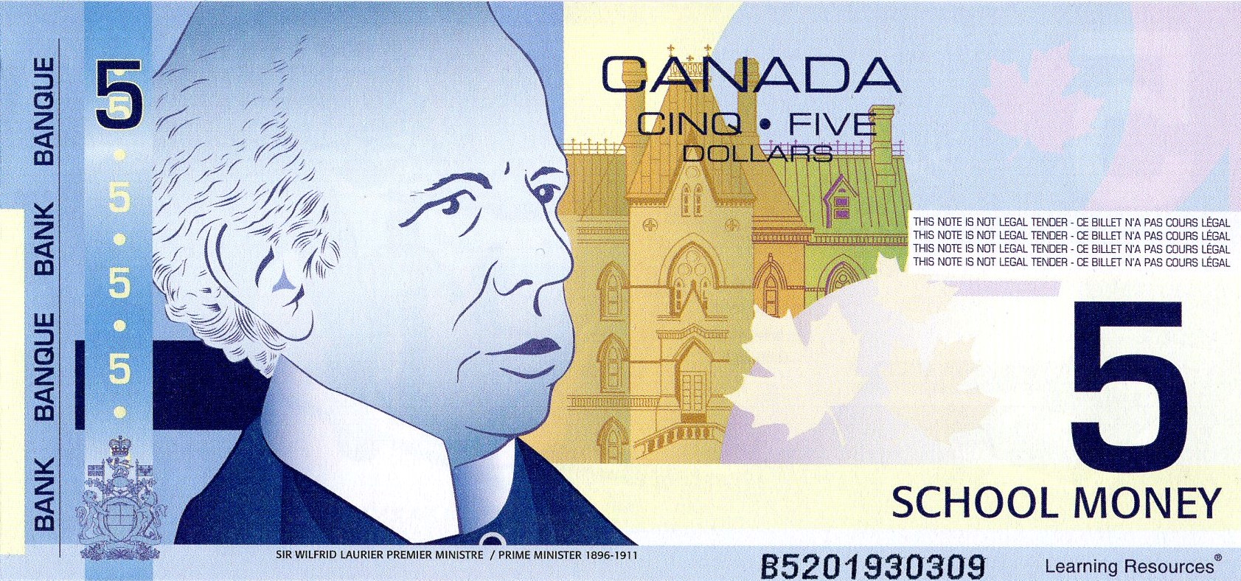
Trouvez l’erreur
6,75 $
A
8,00 $
B
C
D

Slide 18
Trouvez l’erreur
10,25 $
A
B
8,00 $
C
D

Slide 19
Trouvez l’erreur
2,25 $
A
B
C
D
2,15 $

Slide 20
Trouvez l’erreur
14,25 $
A
14,20 $
B
C
D

Slide 21
Trouvez l’erreur
50,30 $
A
B
50,20 $
C
D

Slide 22
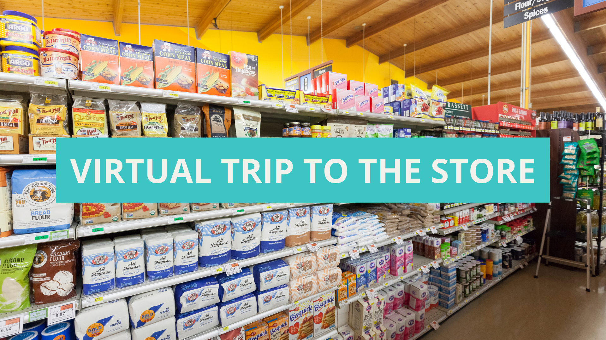
ÉPICERIE ET MAGASINAGE VIRTUELS

Slide 23
Épicerie et magasinage virtuels
Une option pour les classes qui disposent de la technologie nécessaire.
Où faites-vous habituellement l’épicerie?
No Frills
Food Basics
Superstore
Sobeys
Walmart
Épicerie de quartier
Les élèves trouvent une circulaire en ligne et « achètent » des produits pour la semaine prochaine.
Les élèves travaillent en équipe et magasinent à différents endroits. Toute la classe pourra ensuite comparer les prix.

Slide 24
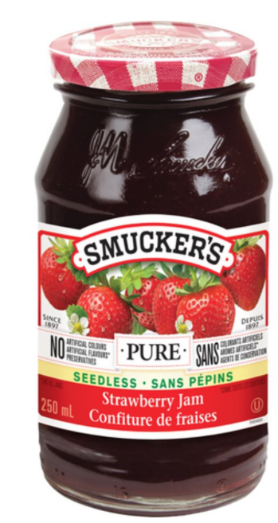
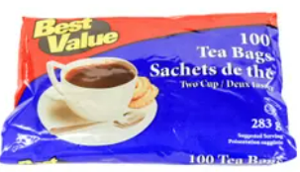
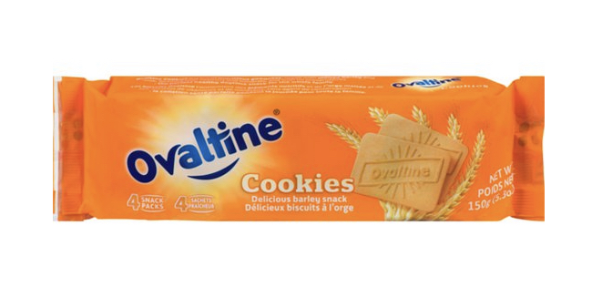
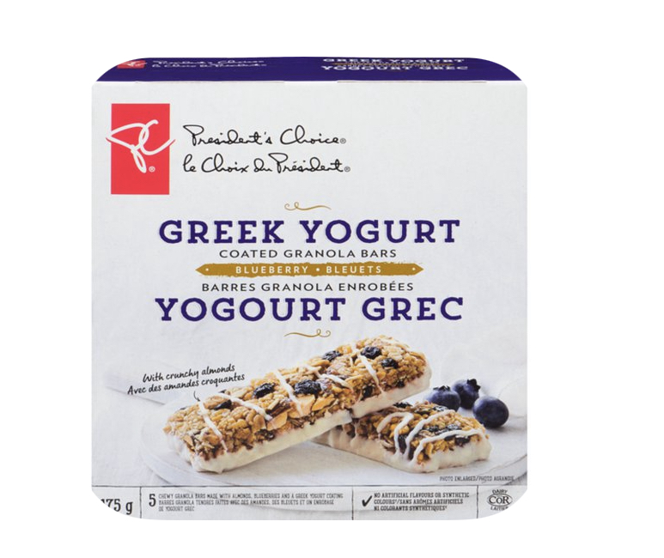
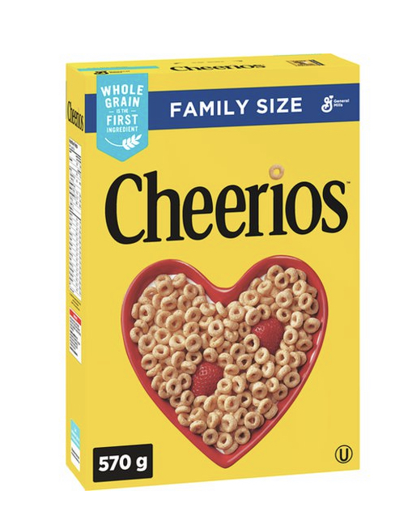
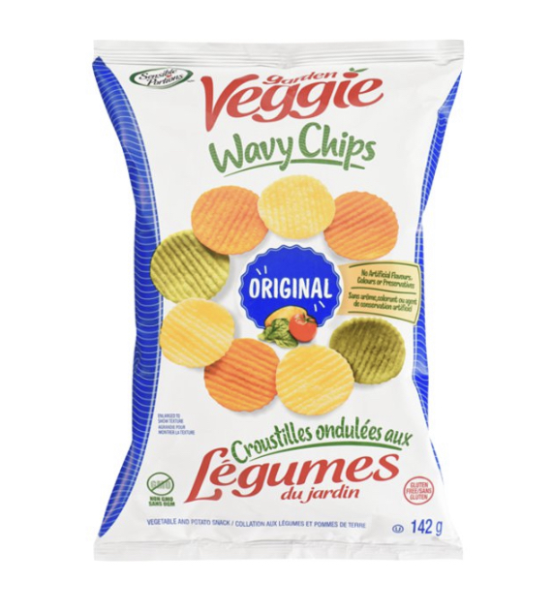
Garde-manger
Chocolat chaud à
(500 g)
4,99 $ + taxes
Sachets de thé (100)
2,99 $
Confiture
(250 ml)
Réduit à 2,59 $
Confiture
(250 ml)
3,99 $
Ovaltine
Réduit à 1,79 $ + taxes
Barres tendres au yogourt grec et aux bleuets
2,99 $ + taxes
Farine tout usage
(2,5 kg)
4,79 $
Croustilles au chou frisé
5,49 $ + taxes
Sucre granulé
2,49 $
Croustilles aux légumes
3,99 $ + taxes
Céréales
(format familial)
7,49 $ + taxes
Notes:
Disclaimer

Slide 25
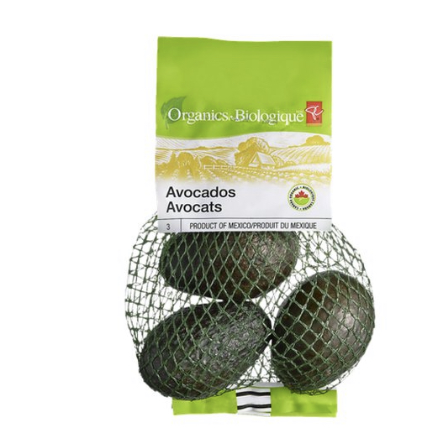
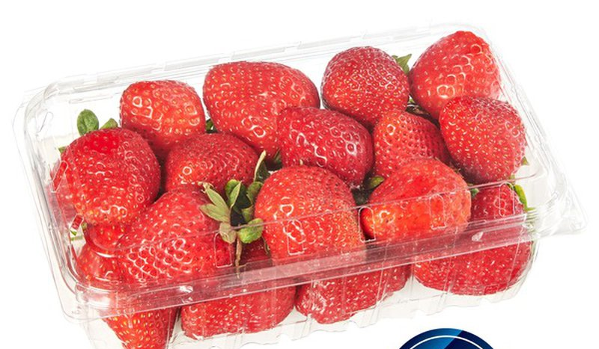
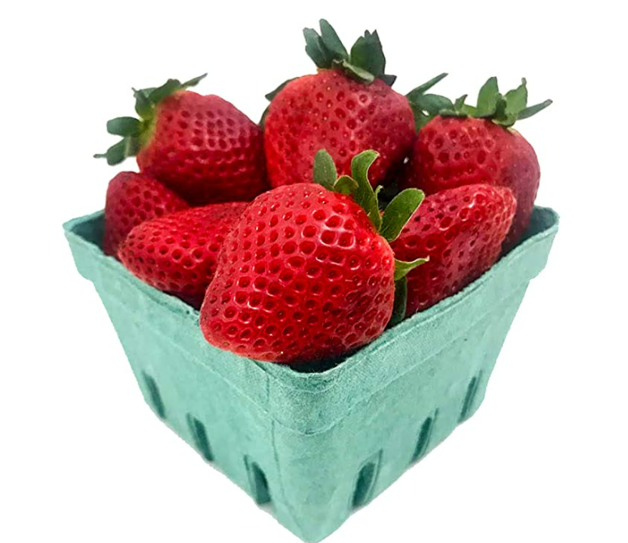
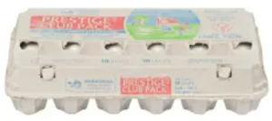
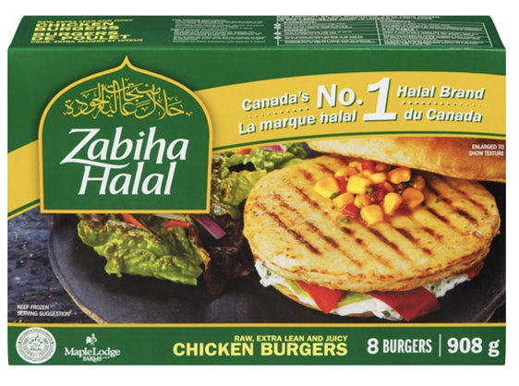
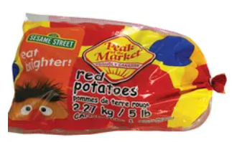
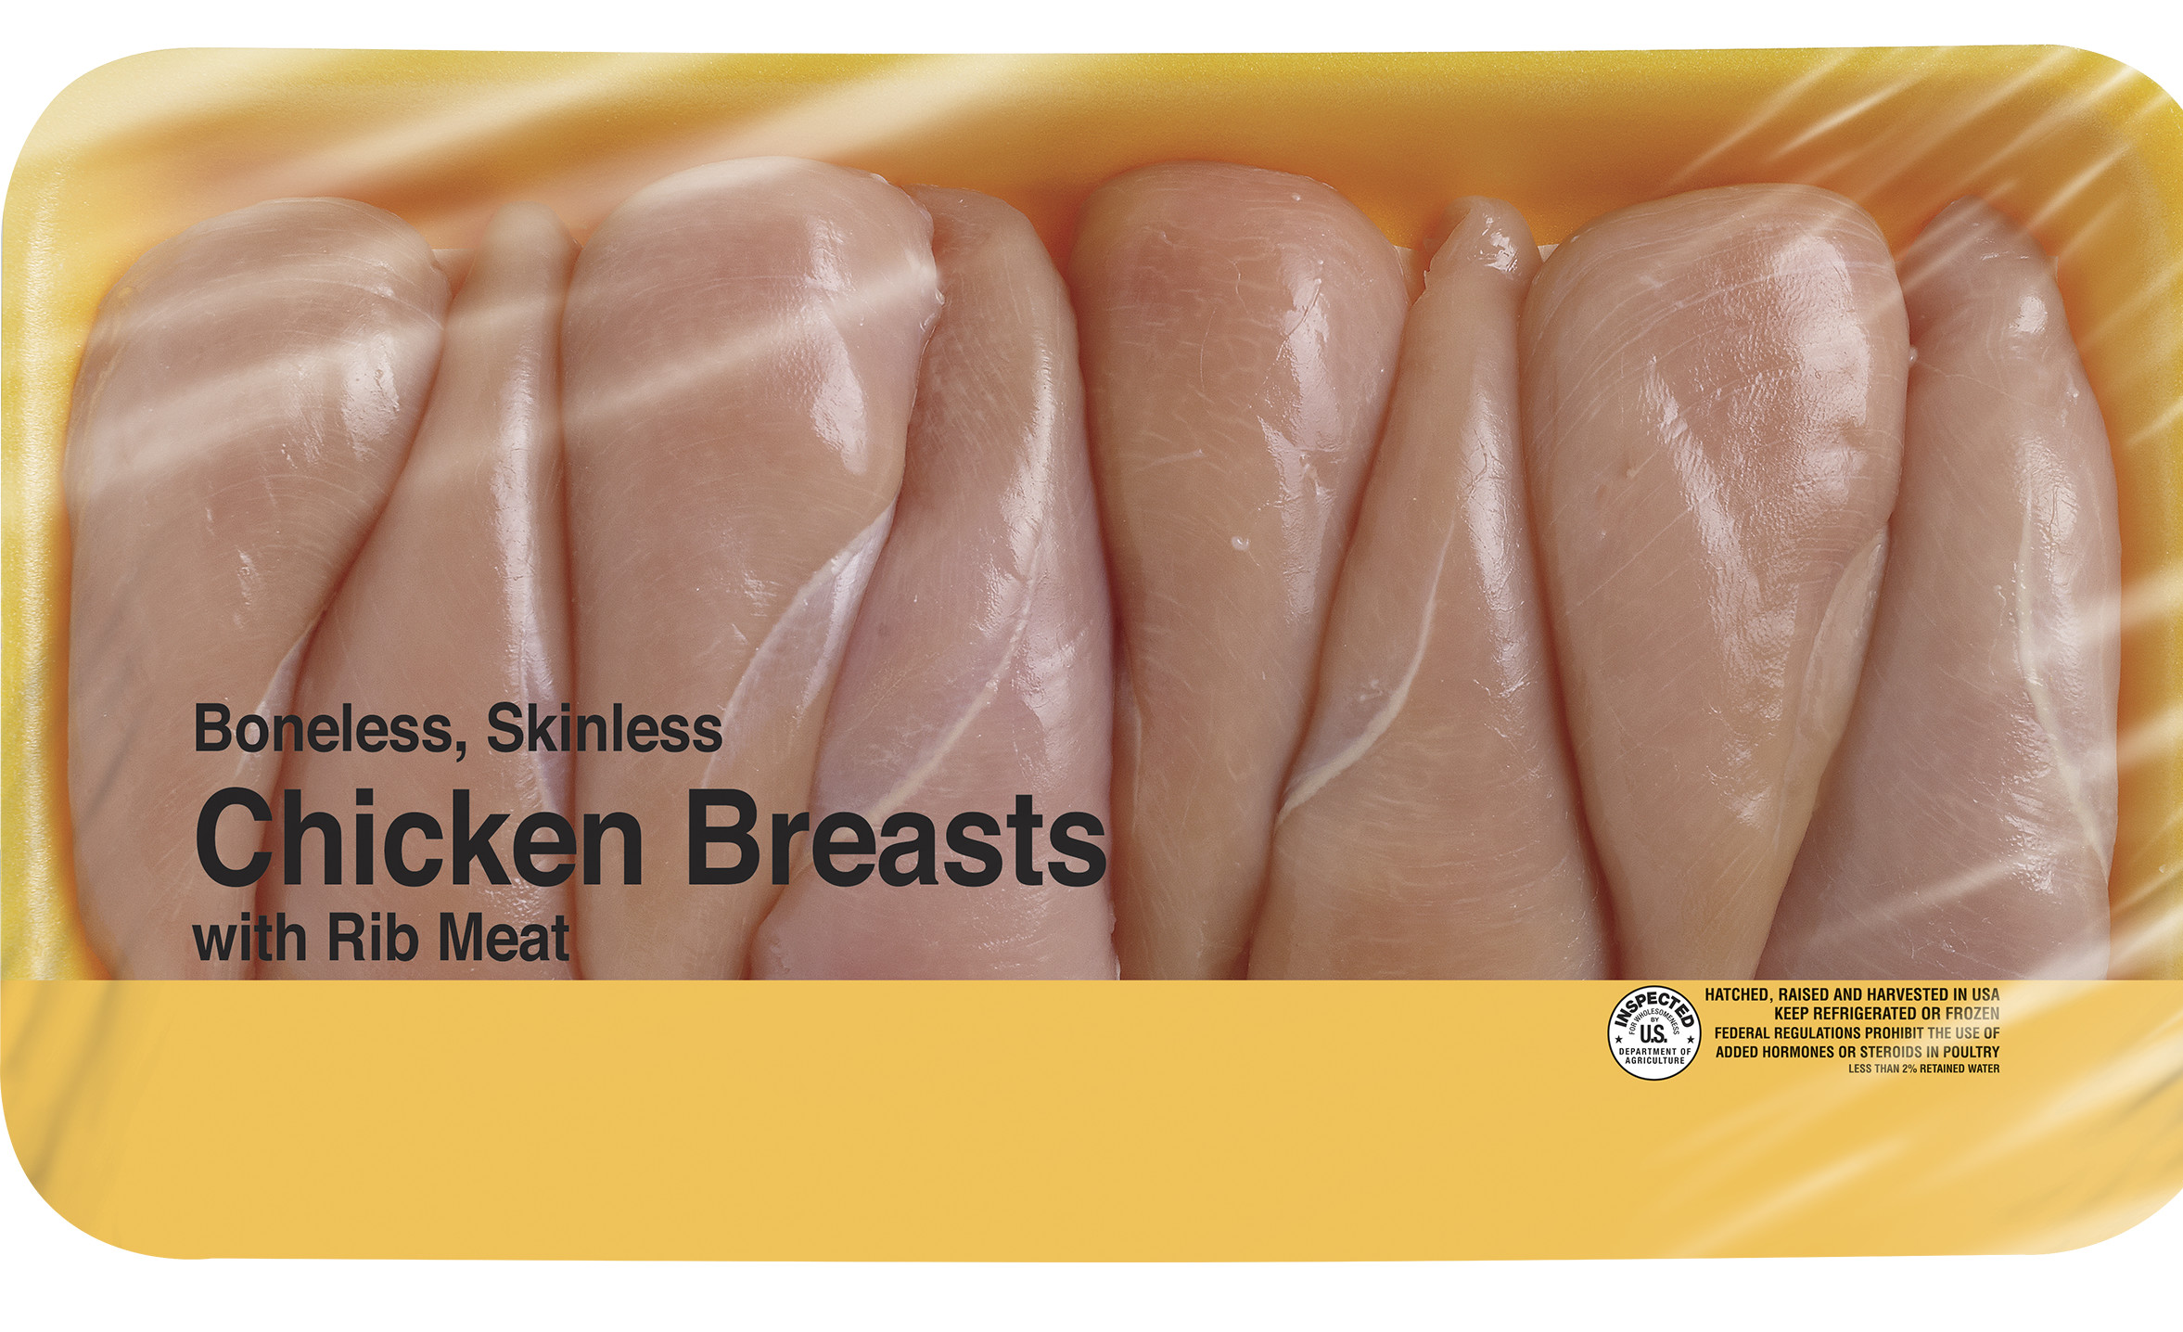
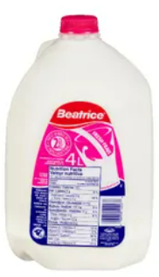
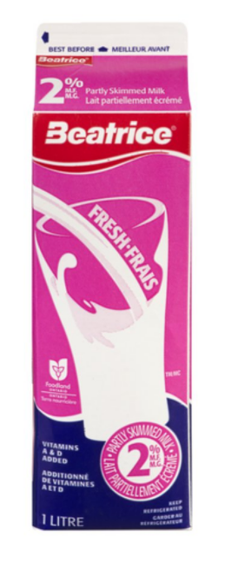
Produits frais
Avocats (sac)
5,99 $
Œufs
6,29 $
Fraises (12 oz)
4,99 $
Fraises biologiques (10 oz)
7,40 $
Escalopes de poulet halal
14,50 $ + taxes
Pommes de terre (2,27 kg)
Réduit à 5,49 $
Poitrines de poulet
9,00 $
Lait 2 % (4 l)
4,69 $
Lait 2 % (1 l)
3,09 $
Bananes (1 kg)
1,26 $

Slide 26
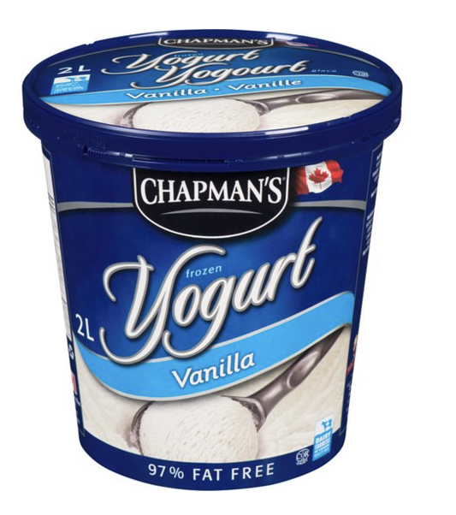
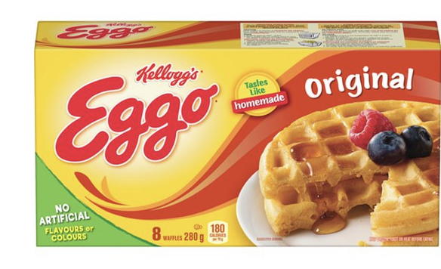
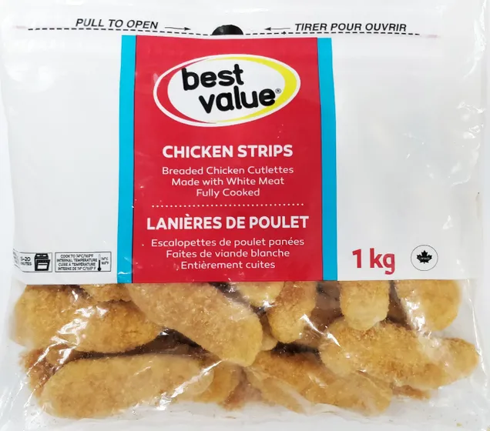
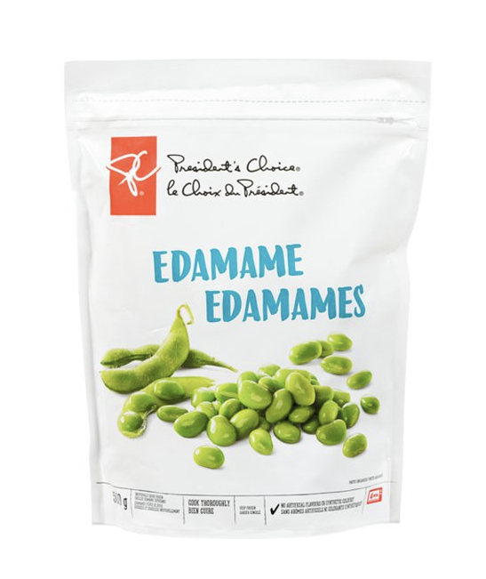
PRODUITS CONGELÉS
Pizza surgelée avec croûte au chou-fleur
6,99 $ + taxes
Gaufres surgelées
3,49 $ + taxes
Brocoli surgelé
4,99 $ + taxes
Yogourt glacé
6,49 $ + taxes
Lanières de poulet (grand format)
11,49 $ + taxes
Quiches surgelées
7,99 $ + taxes
Mangue biologique surgelée
7,99 $ + taxes
Edamames surgelés
5,49 $ + taxes
Mangue surgelée
4,99 $ + taxes

Slide 27
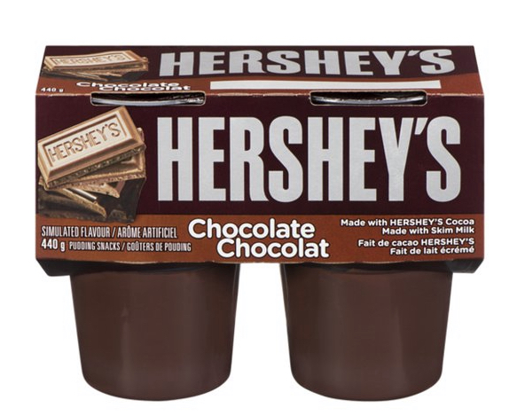
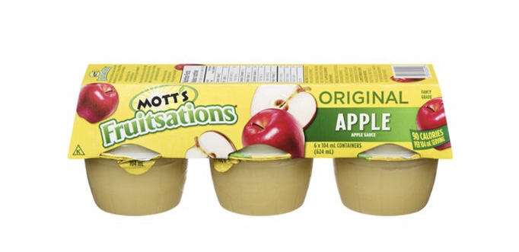
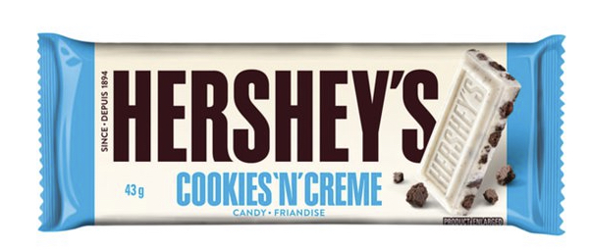
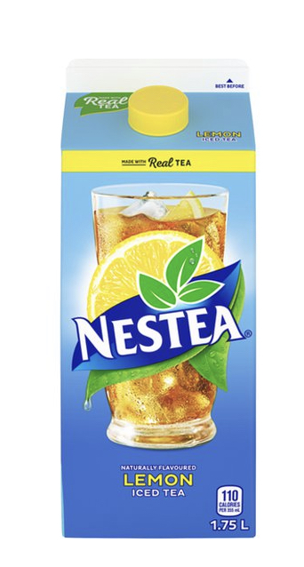
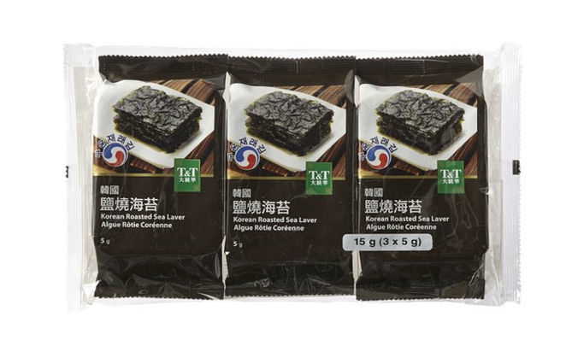
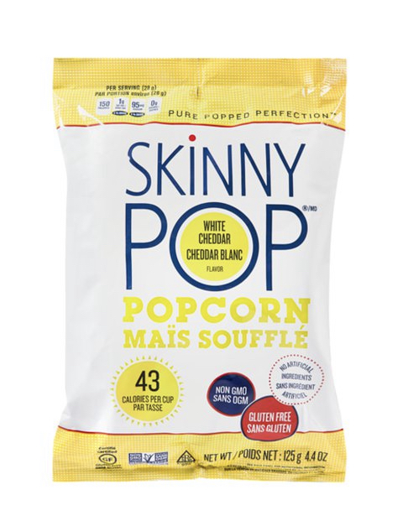
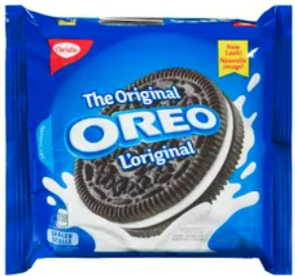
COLLATIONS
Pouding (5)
4,29 $ + taxes
Barre de chocolat
1,29 $ + taxes
Compote de pommes
3,29 $ + taxes
Brownies
Fiber 1 (5)
4,29 $ + taxes
Méli-mélo
Réduit à 3,49 $ + taxes
Algue rôtie coréenne
1,99 $ + taxes
Thé glacé Nestea
2,99 $ + taxes
Maïs soufflé
(100 grammes)
4,69 $ + taxes
Biscuits Oreo
5,29 $ + taxes

Slide 28
Magasinage en ligne

Slide 29
Comment calculer les taxes
Produits taxables : aliments transformés, friandises, aliments emballés
Conseil d’expert : Posez-vous la question suivante : « En ai-je vraiment besoin? »
Voulez-vous vraiment payer 13 % de plus pour les produits suivants?
Pizza surgelée
Boisson gazeuse
Croustilles
Biscuits
Tranches de fromage
Etc.

Slide 30
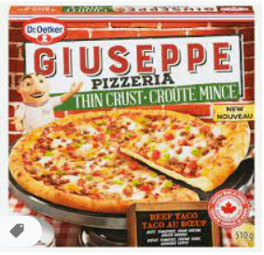
Comment calculer les taxes
$13 \%=\frac{13}{100}=0,13$
Première étape : Pour connaître le montant des taxes, multipliez le coût de l’article par 0,13 :
$$8,99 \$×0,13=1,1687 \$$$
Deuxième étape : Pour calculer le sous-total, additionnez le montant des taxes et le coût de l’article :
$$8,99 \$+1,1687 \$=10,1587 \$$$
Pizza surgelée
8,99 $ + taxes
Troisième étape : Arrondissez le sous-total au centième :
$$10,1587 \$ ou 10,16 \$$$

Slide 31
Le Juste Prix

Slide 32
Produits
Pepsi
2 pour 6,00 $
Boisson gazeuse
1 pour 2,50 $

Slide 33
Produits
Conseil d’expert :
Acheter en gros!
On paie habituellement moins pour un produit lorsqu’on l’achète en grande quantité.
Lait (4 l)
7,99 $
Lait (1 l)
3,05 $

Slide 34
Services
Forfait Wonder Woman
Nouvelle roue
Nettoyage du vélo
Nouvelle chaîne
Polissage des roues
85,00 $
Forfait Deadpool
Nouvelle roue
10,00 $
De quoi faut-il tenir compte?
De quoi ai-je besoin?

Slide 35
Services
Frais d’expédition
Livraison régulière
(de 7 à 10 jours ouvrables)
9,70 $
Frais d’expédition
Livraison rapide
(3 jours)
24,00 $
Ça dépend!
En avez-vous besoin de toute urgence? (P. ex. des médicaments)
De quoi faut-il tenir compte?
Le produit perdra-t-il sa fraîcheur?
Pour quelle option avez-vous assez d’argent?

Slide 36
Tableau SVA
L’argent!
Ce que je sais
Ce que je veux savoir
Ce que j’ai appris

